Slide 1

Actualités Petite Enfance
EAJE PSU
Webinaire du 18 septembre 2026

Slide 2
Ordre du jour
Contexte, enjeux et objectifs
Mesure de compensation des effets du congé supplémentaire de naissance
API Participations Familiales PSU
Mesures de soutien à la qualification des professionnel(le)s de la petite enfance

Slide 3
Contexte, enjeux et objectifs des mesures de soutien à la qualification des professionnel(le)s de la Petite Enfance

Slide 4

Contexte: Une filière en tension
Pénurie de professionnels : Le secteur de la petite enfance fait face à une pénurie importante de professionnels (13 700 ETP manquants en Psu et en MC Paje, dont 6 300 ETP depuis plus de 3 mois en 2024 selon l'enquête « Besoin de personnels en crèche » réalisée par la Cnaf).
Pas de professionnel = pas d'activité : travailler les enjeux de pénurie à tous les niveaux vise à s'attaquer aux causes profondes des difficultés du secteur dont la BF est le premier financeur
1ere étape: Travailler sur l’attractivité du secteur : Efforts des pouvoirs publics et des gestionnaires pour renforcer l'attractivité du secteur (bonus attractivité, création du titre professionnel d'IEPE ...), la qualification des professionnels reste un sujet majeur.

Slide 5
Manque de professionnels : défi quantitatif et qualitatif
Défi quantitatif : Manque de professionnels diplômés.
Les personnels de catégorie 1 (infirmière puéricultrice, éducatrice de jeunes enfants, psychomotricienne, auxiliaire de puériculture, intervenant éducatif petite enfance) sont ceux qui enregistrent la pénurie la plus marquée.
Défi qualitatif : La qualification des professionnels est essentielle pour respecter les normes d'encadrement, assurer des fonctions de direction d'établissement et garantir la qualité d’accueil des enfants.
Freins d'accès à la qualification : Coûts et contraintes associés à la formation, manque de disponibilité des professionnels pour contribuer à l'accueil de stagiaires, difficultés pour les gestionnaires d'organiser des terrains de stage.
2e étape: Travailler sur la qualification des professionnels: lever les freins aux départs en formation, en VAE, encourager l’alternance

Slide 6
Mesure circonscrite à la Cog et respectueuse des compétences des acteurs intervenant dans la formation
Un soutien ciblé à l'effort de qualification des professionnels au travers de mesures :
limitées dans le temps (fin de COG 31 décembre 2027) ;
suivies et évaluées ;
qui ne transfèrent pas vers la branche Famille des responsabilités relevant des employeurs, des opérateurs de compétence (OPCO) ou d'un ensemble d'acteurs en charge de l’organisation de la formation initiale et professionnelle dont les régions.

Slide 7
Le budget national est évalué de la manière suivante :
1,5 M€ pour financer les compensations proposées dans le cadre des VAE
3,5 M€ pour le financement des aides à liées à l’accueil des alternants ou stagiaires longs

Slide 8
Mesures de soutien à la qualification des professionnel(le)s de la petite enfance

Slide 9
Un soutien de la qualification reposant sur l'alternance et la VAE
L’alternance et la VAE mobilisent les gestionnaires, impliquent de dégager du temps pour que les personnels déjà formés contribuent à la montée en compétence de leurs futurs collègues en qualité de maitre d’apprentissage ou de tuteur.
L’engagement d’un gestionnaire dans la formation de ses professionnels ne doit pas être limité par l'ampleur des coûts associés ou la crainte d’une baisse de recettes liée à la réduction transitoire de la capacité d’accueil pendant l’absence des salariés ou leur accompagnement de jeunes professionnels.
Les aides détaillées ci-après s’appliquent aux opérations (recrutements, participations au jury, mise à disposition du temps pour préparer la VAE…) en cours en 2026. L’activité réalisée avant le 01/01/2026 n’est pas prise en compte dans le calcul des aides.

Slide 10
Mesures en faveur de la VAE deux modalités de soutien
Absence pour prépa VAE
Participation à un jury
Aide de 100 € par jour d’absence du pro
Aide de 190 € par jour d’absence
OU
OU
Compensation de la baisse d’activité
Heures exceptionnelles Psu
Compensation de la baisse d’activité
Heures exceptionnelles Psu
Justificatifs :

Slide 11
Salarié absent pour préparer la VAE conditions d’éligibilité
Remplacement par un autre salarié
Non remplacement et baisse d’activité
Aide de 100 € par jour d’absence du pro
OU
Heures exceptionnelles Psu
Conditions
Inscription du salarié dans une démarche VAE et le cas échéant participation à des sessions de prépa à la VAE
Absence du salarié et remplacement par un autre professionnel
Accord des 48 heures de congés payés légaux pour les salariés de droit privé.
Accord des 24 heures pour les agents publics
Maintien de salaire et absence de congés
Conditions
Réduction de l’accueil dans la structure :
Le gestionnaire doit démontrer :
l’absence des enfants concernés;
la concordance des dates d’absence;
le maintien du salaire du professionnel
la non-facturation des familles
Justificatifs :

Slide 12
Salarié absent pour participer au jury de la VAE conditions d’éligibilité
Remplacement par un autre salarié
Non remplacement et baisse d’activité
Aide de 190 € par jour d’absence du pro
OU
Heures exceptionnelles Psu
Conditions
Participation du salarié au jury de VAE
Absence de travail dans la structure et remplacement par un autre professionnel
Maintien de salaire et absence de congés
Conditions
Réduction de l’accueil dans la structure :
Le gestionnaire doit démontrer :
l’absence des enfants concernés ;
la concordance des dates d’absence ;
le maintien du salaire du professionnel ;
la non-facturation des familles.
Justificatifs :

Slide 13
Accueil d’un alternant ou stagiaire deux modalités et leurs conditions d’éligibilité
Aide pour la structure
Aide pour le tuteur ou le maitre de stage
ET /
OU
Aide de 500€/an/tuteur/maitre d’apprentissage
Aide 2 500 €/an/professionnel
Contrat d’alternance comportant le nom de l’alternant pour préparer le diplôme de catégorie 1
Convention de stage long (rémunéré) réalisé dans le cadre du diplôme d’EJE comportant le nom du stagiaire
Convention de stage ou contrat d’alternance mentionnant les modalités de tutorat ou de maîtrise de stage et comportant le nom du stagiaire ou de l’alternant. Le tuteur appartient à la catégorie 1
Le gestionnaire peut reverser une prime supplémentaire pour le salarié encadrant l’alternant
Justificatifs :
Les aides sont versées pour toute l'activité réalisée à compter du 1/1/2026, que les contrats ou conventions d'accueil aient débuté avant ou après le 1/1/2026.

Slide 14
Échéances et modalités de traitement

Slide 15
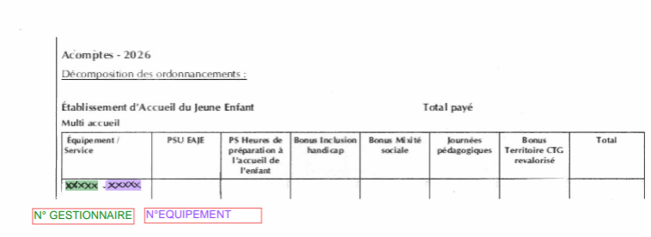
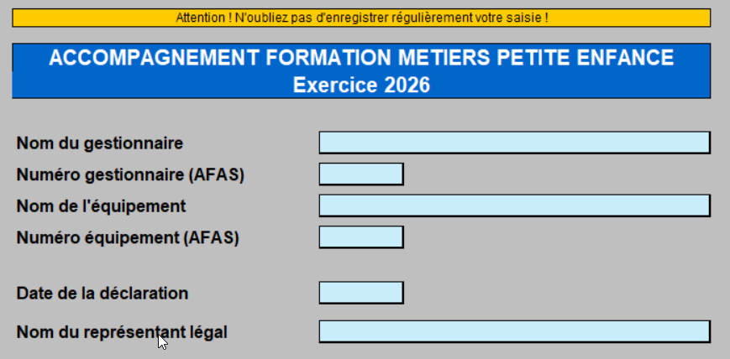
Formulaire de recueil des données
Recueil des données prévisionnelles - Onglet identification
-> Vous retrouverez le numéro gestionnaire (AFAS) et le numéro équipement sur vos notifications

Slide 16
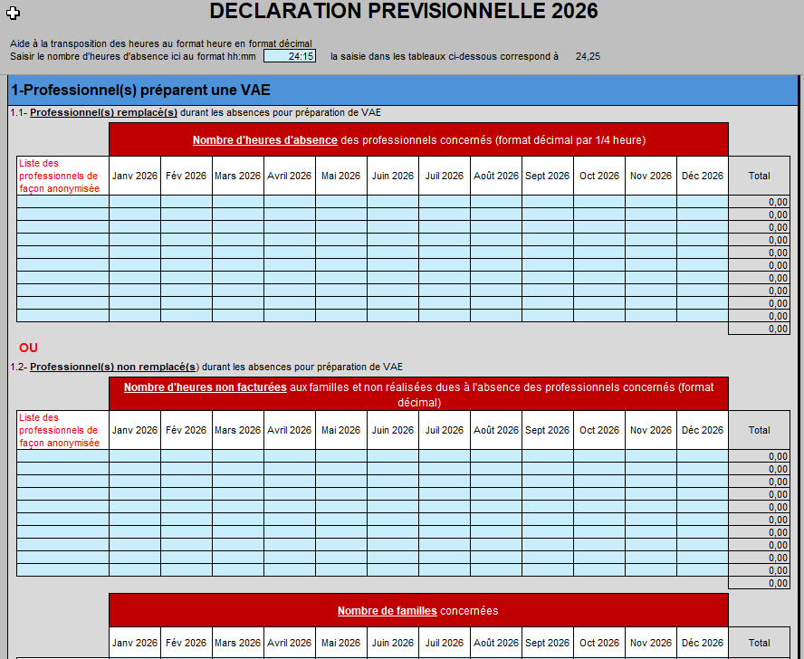
Formulaire de recueil des données des partenaires
Recueil des données prévisionnelles – onglet déclaration prévisionnelle
Envoi du formulaire Excel par la Caf aux gestionnaires concernés pour l’exercice 2026 (prévisionnel) : 1 formulaire par équipement .
Déclaration des heures décimales par quart d’heure.
Formulaire à retourner au plus tard le 31 octobre 2026, à l’adresse suivante :
prestation-as@caf76.caf.fr
Justificatifs :

Slide 17
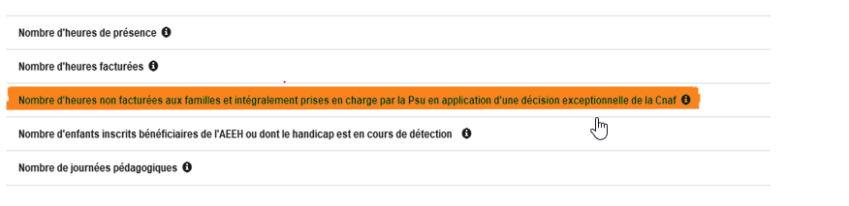
Recueil et traitement des données des partenaires
Recueil des données prévisionnelles
Les heures exceptionnelles PSU (en cas de non-remplacement et baisse d’activité) seront à déclarer, en complément, dans AFAS. Elles seront intégralement prises en charge par la Psu en application d’une décision exceptionnelle de la Cnaf.
Le paiement de ce complément suivra le calendrier de versement de la PSU.
Justificatifs :
Il conviendra de préciser dans les commentaires la répartition des heures exceptionnelles en fonction du motif (intempéries, CSN…).

Slide 18
PIÈCES JUSTIFICATIVES à tenir à disposition pour tout contrôle
Le professionnel absent pour préparer la VAE est remplacé.
Autorisation d’absence de l’employeur mentionnant les congés accordés, nécessairement au-delà de la durée légale, pour la préparation de la VAE et attestant du maintien de salaire. Tout document permettant de justifier le statut du professionnel et, par conséquent, la durée du congé applicable (contrat de travail ; lorsque la durée majorée du congé est mobilisée au titre de la situation individuelle du professionnel, l’avis du médecin du travail, ou le document médical ou administratif requis selon le statut du professionnel). Attestation de formation du candidat à la VAE. Document démontrant le remplacement du salarié absent : planning des présences des professionnels, contrat d’intérimaire ou d’une « équipe volante ».
PIÈCES JUSTIFICATIVES à tenir à disposition pour tout contrôle
Le professionnel absent pour préparer la VAE n’est pas remplacé.
Autorisation d’absence de l’employeur mentionnant la durée accordée pour la préparation de la VAE et attestant du maintien de salaire et le non-remplacement Attestation de formation du candidat à la VAE Document démontrant: l’absence des enfants concernés (cahier de présences, extractions des logiciels de pointage) ; la concordance des dates d’absence ; la non-facturation des familles (extractions des logiciels de facturation).
Justificatifs :

Slide 19
PIÈCES JUSTIFICATIVES à tenir à disposition pour tout contrôle
Le professionnel qui participe à des jurys de validation VAE est remplacé.
Attestation nominative de la participation au jury Attestation de l’employeur confirmant le maintien de salaire du professionnel le(s) jour(s) de jury et l’absence de pose de congés. Document démontrant le remplacement du salarié absent : planning des présences des professionnels, contrat d’intérimaire ou d’une « équipe volante ».
PIÈCES JUSTIFICATIVES à tenir à disposition pour tout contrôle
Le professionnel qui participe à des jurys de validation VAE n’est pas remplacé.
Attestation nominative de la participation au jury Attestation de l’employeur confirmant le maintien de salaire du professionnel le(s) jour(s) de jury, l’absence de pose de congés et l’absence de remplacement par un autre professionnel. Document démontrant l’absence des enfants concernés (cahier de présences, extractions des logiciels de pointage) ; la concordance des dates d’absence ; la non-facturation des familles (extractions des logiciels de facturation).
PIÈCES JUSTIFICATIVES à tenir à disposition pour tout contrôle
Accueil d’un alternant, ou stage long d’éducateur de jeunes enfants au sein d’un Eaje.
Convention de stage long (rémunéré) dans le cadre du diplôme d’EJE ou contrat d’alternance mentionnant les modalités de tutorat ou de maîtrise de stage et comportant le nom de l’alternant ou du stagiaire. Document attestant de la présence de l’alternant ou stagiaire au sein de l’EAJE durant la période mentionnée (attestations de gratification, bulletins de salaire, planning de présence des professionnels).
Justificatifs :

Slide 20
Questions - réponses

Slide 21
Information sur la mesure de compensation des effets du congé naissance
Webinaire du 18 septembre 2026

Slide 22
Prise en charge temporaire des heures prévues au contrat initial mais non facturées et non réalisées pour motif de CSN (congé supplémentaire de naissance)
La mise en place du congé supplémentaire de naissance (CSN), applicable à compter du 1er juillet 2026 peut avoir un impact sur l'activité des Eaje Psu.
Pour les places attribuées à des familles faisant valoir leur droit au CSN après l’inscription de leur(s) enfant(s) en EAJE, les gestionnaires sont autorisés à comptabiliser en exceptionnelles les temps d’accueil qui ne seront finalement pas utilisés. Les heures exceptionnelles ne peuvent pas être déclarées pour des périodes pendant lesquelles la structure est fermée au public, (Congés, journées pédagogiques …).
Un dispositif d'accompagnement exceptionnel est mis en place par les Caf, au 2nd semestre 2026 (entre le 01/07/2026 et le 31/12/2026), dans la limite de 80 jours par enfant concerné.

Slide 23
Mise en œuvre
La branche Famille compense par un financement en heures exceptionnelles Psu les conséquences des décalages d’admission ou des absences liées à la prise du Csn par les parents.
Famille
Signature d’un contrat avec l’Eaje
Enfants
Les enfants (ré)intégreront l’Eaje après le Csn
Gestionnaires
Prouver le décalage entre les heures réservées (contrat) et les absences liées au Csn
Cette possibilité est accordée aux EAJE entre le 01/07/2026 et le 31/12/2026, dans la limite de 80 jours par enfant concerné.

Slide 24
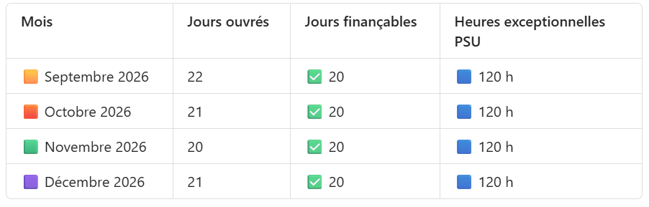
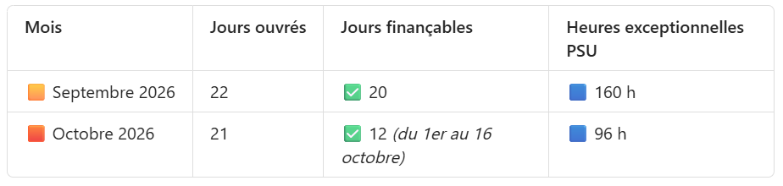
  Prise en charge des heures prévues mais non réalisées et non facturées pour motif du CSN (Congé Supplémentaire de Naissance)
EXEMPLE 1
Exemple 2
Enfant né le 15/01/2026 inscrit en Eaje.
Contrat initial au 1er septembre 2026: 120 heures par mois
6 heures / jours et 4 semaines/mois.
Les 2 parents font valoir leur droit à un CSN de 2 mois
L’enfant sera absent de septembre à décembre 2026.
Enfant né le 15/01/2026 inscrit en Eaje.
Contrat initial au 1er septembre 2026: 160 heures par mois
8 heures / jours soit 5 jours / semaine et 4 semaines/mois.
Un parent fait valoir son droit à un CSN du 1er septembre au 16 octobre 2026.
Les jours d’accueil du 19 au 30 octobre sont facturés à la famille et déclaré en heures PSU classiques.
Le gestionnaire pourra déclarer 120 heures par mois au titre des heures exceptionnelles PSU.
Le gestionnaire pourra déclarer 160 heures au titre des heures exceptionnelles PSU pour le mois de septembre et 96 heures pour la période du 1er au 16 octobre (12 jours finançable au titre des heures exceptionnelles).
Justificatifs :

Slide 25
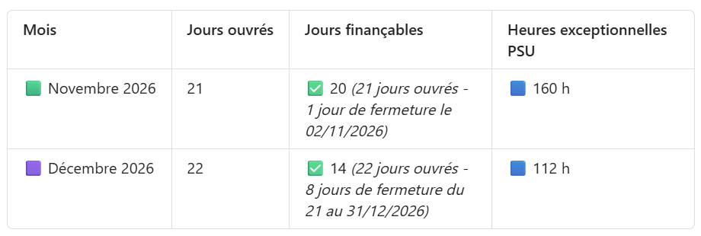
  Prise en charge des heures prévues mais non réalisées et non facturées pour motif du CSN (Congé Supplémentaire de Naissance)
EXEMPLE 3
Enfant né le 15/12/2025 (naissance prévue le 15/01/2026° inscrit en Eaje Psu.
Contrat initial au 1er septembre 2026 de 160 heures par mois (8 heures / jours soit 5 jours/ semaine et 4 semaines/mois).
Le CSN est pris par les deux parents en novembre et décembre 2026. L’enfant sera donc absent en novembre et décembre 2026.La crèche ferme au public : Journée pédagogique le 2 novembre 2026 et pour congés du 21 au 31 décembre 2026 inclus.
Le gestionnaire pourra déclarer 160 heures en novembre et 112 heures en décembre au titre des heures exceptionnelles PSU.
Justificatifs :

Slide 26
3. API Participations Familiales PSU

Slide 27
Contexte
En cohérence avec la dynamique impulsée par la Direction interministérielle du numérique (DINUM), un outil est proposé aux gestionnaires d’établissement(s) d’accueil du jeune enfant (EAJE), permettant d’automatiser et de sécuriser la détermination des participations familiales au titre de la Prestation de service unique (Psu).
Objectif de la mesure : permettre un allègement administratif
Cette mesure se concrétise par la récupération de toutes les informations utiles à l’établissement du tarif en crèche. Les données en question sont :
  Les informations d’identité des adultes présents dans le foyer
  La liste des enfants à charge au sens des prestations familiales (PF)
  L'adresse postale
  Le nombre d’enfants à charge au sens PF
  Le nombre d’ouverture de droits à l’allocation d’éducation de l’enfant handicapé (AEEH)
  La Base ressources PSU (ressources annuelles des familles prises en compte pour le calcul de la PSU)
  Matricule Caf (évolution planifiée pour janvier 2027)
Pour en savoir plus, les gestionnaires sont invités à contacter la Dinum (api-particulier@api.gouv.fr)
Points d’attention :
L’utilisation de l’API nécessite une adaptation du système d’information en lien avec l’éditeur de logiciel, le cas échéant.
les gestionnaires d’EAJE de droit privé doivent, impérativement, recueillir le consentement des familles à la récupération automatisée des informations avant de procéder à toute utilisation de ce nouvel outil

Slide 28
Mise en œuvre - L’API dans le processus de gestion
EAJE
Demande puis obtention par la famille d’une place en EAJE
Inscription de la famille dans l’EAJE
Récupération des éléments nécessaires au calcul du reste à charge des familles
Mise à jour automatique du logiciel de gestion
Calcul et construction des éléments de facturation de la famille
API SECU
(DSS)
SI Cnaf
(ou SI MSA)
Renvoi des données
Renvoi des données
Appel API
API PARTICULIER
(DINUM)
Renvoi des données

Slide 29


Ressources et liens utiles
Circulaire n°2026-170 : Mesures de soutien en faveur de la qualification des professionnels de la petite enfance en Eaje Psu
  Formulaire accompagnement à la qualification des professionnels:
Information technique n°2026-184 : Mesure de compensation des effets du congé supplémentaire de naissance pour les EAJE PSU lors de sa phase d’initialisation
  Formulaire accompagnement à la qualification des professionnels:
FAQ service-public. Gouv Congé supplémentaire de naissance : Foire aux questions -Congé supplémentaire de naissance : les réponses à toutes vos questions | Service Public

Slide 30
Merci de votre attention

